Slide 1
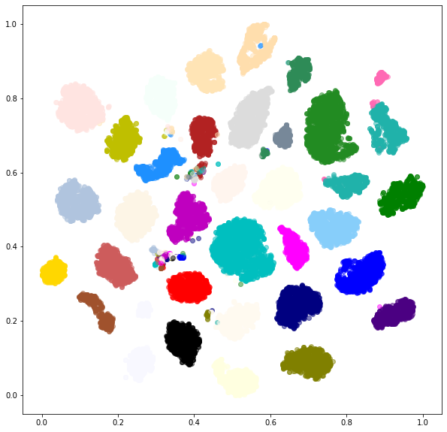
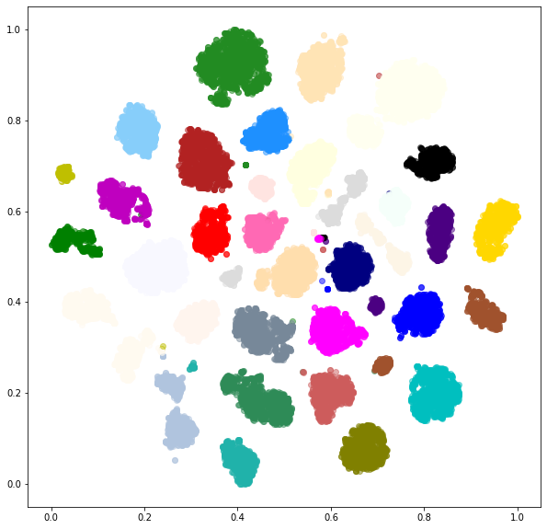
跑实验（按步骤）：
数据集（学校里有的，十所的博士休假，还没给我所有数据集）
总数据量：34050 = （随机划分）27240 训练集 + 6810 测试集
任务： 34分类
a) 预处理后64x64的信号：acc（ResNet50） -> 训练集上≈100% 测试集 99.%
b) 不带预处理直接降采样到64x64的信号：acc （ResNet50）
-> 训练集上≈100% 测试集 99.%

Slide 2
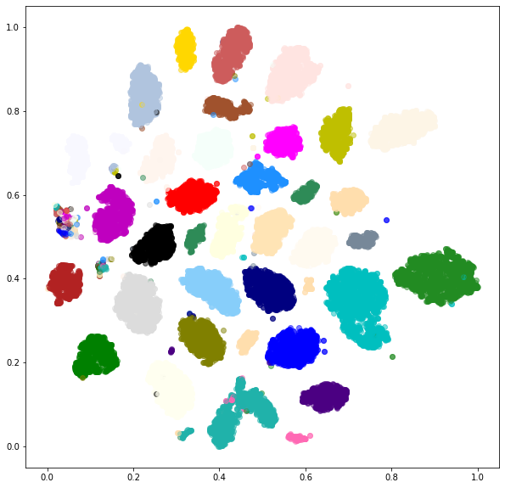
c) 不带预处理直接降采样到16x16的信号：acc （ResNet50） -> 训练集上≈100% 测试集 99.%
对信号的预处理到底有没有用？

Slide 3
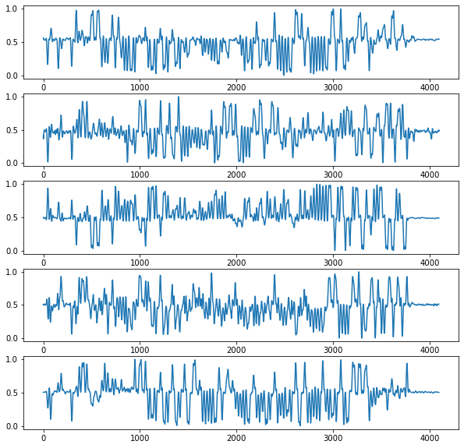
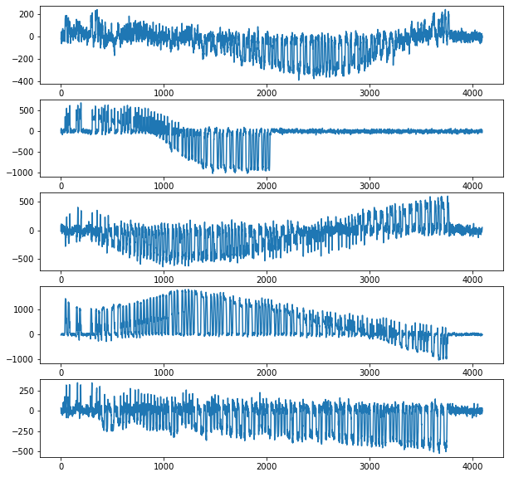
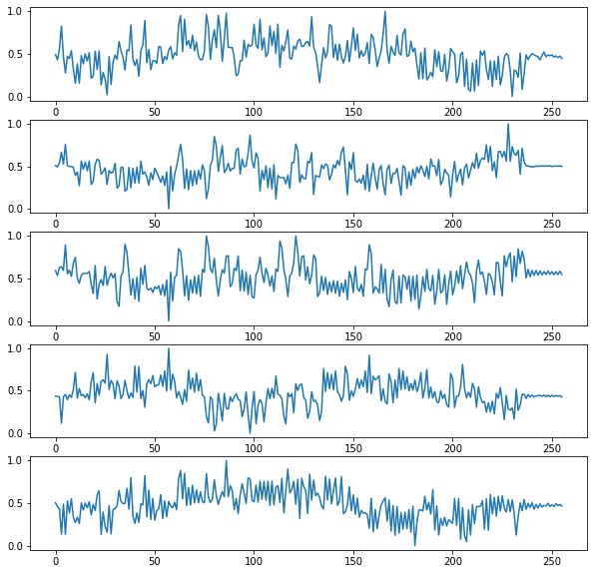
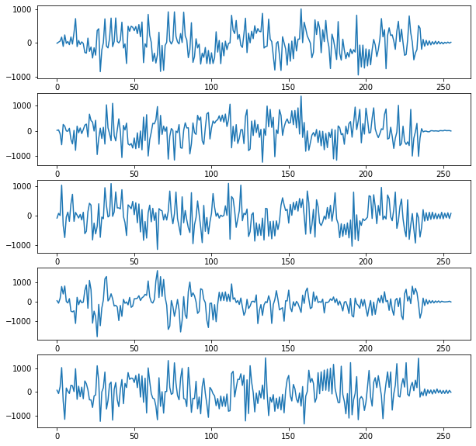
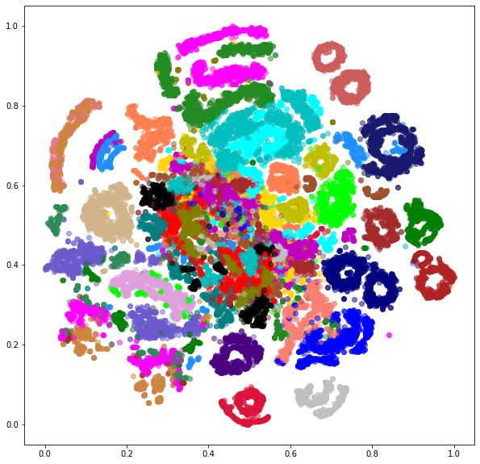
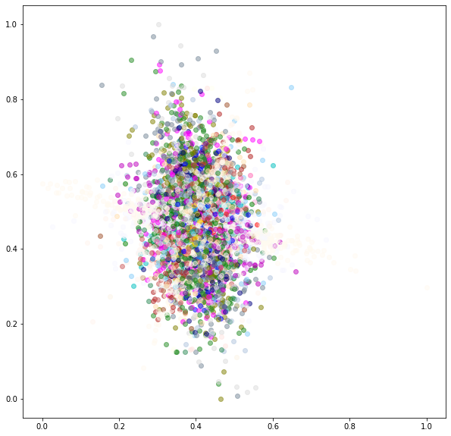
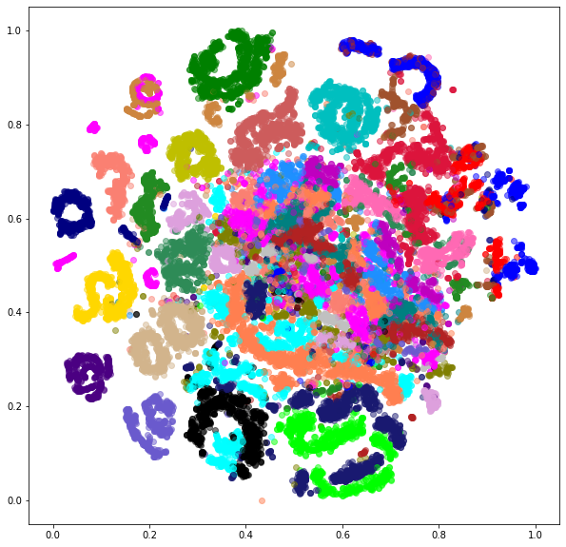
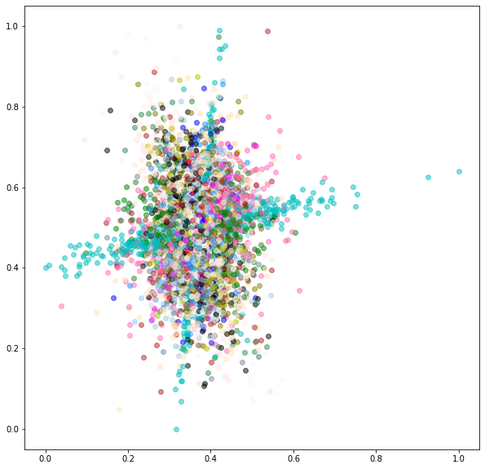
预处理为64x64后原始数据直接降维（左）
不进行预处理直接降采样到64x64的原始数据（右）
预处理为16x16后原始数据直接降维（左）
不进行预处理直接降采样到16x16的原始数据（右）

Slide 4
结论：
从最后的降维结果来看，数据的预处理的确有效得清除了数据噪声，使得原始数据的可分性增强。但是面对ResNet这种强有力的主干网络做分类任务来说，太好的数据可能使这些看似合理有效的数据预处理方法淹没在其中。
所以还是应该在更大、更复杂或更具有挑战性场景下做些实验来看这种数据预处理方法的作用。

